Slide 1

Cours de master:
Optimisation des structures
Application aux composites
UVSQ – ENS Cachan
Masters TACS et DSME
P. Vannucci
11. Conception optimale des composites

Slide 2
Introduction
L’utilisation des matériaux composites dans la réalisation des structures offre aux concepteurs des possibilités nouvelles, car les composites structuraux ont de très bons rapports rigidité/densité et résistance/densité
Leur utilisation impose par contre, d’un côté la prise en compte de phénomènes et comportements nouveaux par rapport aux matériaux classiques et d’un autre côté la nécessité de concevoir le matériaux par rapport à l’usage prévu
Une nouvelle branche de la conception de structures a donc vu le jour: la conception optimale du matériau

Slide 3
Qu’est-ce que c’est qu’un matériau composite?
Composite: matériau composé de l’union d’au moins deux matériaux constituants (les phases), généralement distingués en :
  Matrice
  Fibres
  Charges
Caractéristiques mécaniques fondamentales des composites sont:
  l’hétérogénéité
  l’anisotropie (pas toujours)
Les composites sont employés depuis des millénaires: briques en argile et paille, arcs et arbalètes en bois et tendons d’animaux, épées en alliages différents…

Slide 4
Exemples typiques (et atypiques) de composites
Classe | Exemple | Composantes | Applications
Composites à matrice organique | carton pneus stratifiés plastiques renforcées | cellulose caoutchouc, acier résines organiques, fibres de verre, carbone, bore etc. résines, fibres courtes | emballages etc. transports structures légères diverses
Composites à matrice minérale | béton composites C-C composites céramiques | ciment, sable, additifs C, fibres de C céramiques et fibres céramiques | génie civil aérospatial, aviation, sport, biomécanique composantes thermomécaniques
Composites à matrice métallique |  | Al/fibres de B Al/fibres de C | aérospatial
Alliages | aciers Alliages d’Al cuivres | C, Fe, Mn, Cr, Al, Cu, Sn etc. | diverses

Slide 5
Les concepts clés des composites
Réunir en un seul deux ou plusieurs matériaux à caractéristiques différentes, qui n’ont pas, séparés, des caractéristiques de valeur, mais qui ensemble forment un matériau avec des propriétés importantes: c’est l’union qui fait la force!
Les fibres utilisées comme renfort ont des propriétés mécaniques nettement meilleures (résistance et rigidité) du même matériau en forme massive: la diminution des dimensions caractéristiques implique, souvent, une amélioration des prestations mécaniques car la fibre a, par le procédé de fabrication, une structure plus parfaite du matériau massif et parce que la probabilité de trouver des défauts importants diminue avec les dimensions

Slide 6
Les raisons de l’utilisation des composites
Le développement des composites modernes est dû essentiellement aux besoins de plus en plus poussés de l’industrie, surtout dans les secteurs
  Aérospatial
  Aéronautique
  Défense
  Sport
  Biomécanique
Dans tous ces secteurs les impératifs de légèreté, rigidité et résistance rendent les composites indispensables

Slide 7
Types de matériaux composites structuraux
Composites à fibres courtes: fibres dispersées dans une matrice isotrope, généralement sans orientation préférentielle; comportement macroscopique isotrope
Composites à fibres longues: fibres longues noyées dans une matrice isotrope avec orientation établie; comportement macroscopique anisotrope
Stratifiés: superposition de plis en composite diversement orientés; le comportement macroscopique doit être projeté
Sandwiches: panneaux ou coques conçus pour des sollicitation de flexion; généralement, le comportement dans le plan est isotrope

Slide 8
Constituants principaux des composites à matrice organique
Matrices:
    Résines époxydiques
    Résines polyuréthanes
    Résines polyamides
    Résine phénoliques
Fibres:
    verre
    carbone
    bore
    kevlar
    béryllium

Slide 9
Caractéristiques générales des composites
Les qualités principales sont:
  légèreté
  résistance
  rigidité
  bon comportement à la fatigue
  possibilité de concevoir le matériau selon la nécessité
Les défauts principaux sont
  sensibilité aux agents atmosphériques (rayons UV, humidité, température)
  faible tenue au feu
  coût
Les paramètres synthétiques d’évaluation des performances mécaniques d’un composite sont les rapports E/ρ e σ_{lim}/ρ

Slide 10
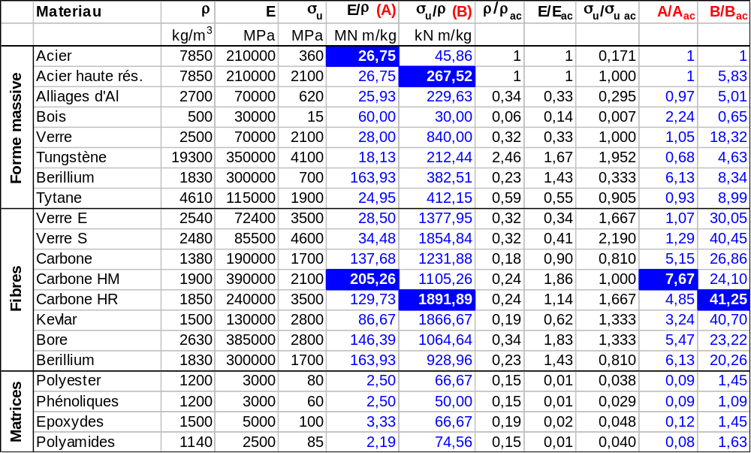
Données typiques des composants

Slide 11
Les stratifiés
Les stratifiés sont, avec les panneaux sandwich, les matériaux composites qui ont les meilleures performances structurales
L’idée de base est celle de superposer des couches anisotropes, renforcées avec des fibres longues, uni- ou bi- directionnelles, en orientant les couches de sorte à obtenir un matériau final ayant les propriétés souhaitées, en terme de comportement élastique, rigidité, résistance etc.
La conception du matériau
devient donc une phase de la
conception structurale
Dans la suite, on s’intéressera
à certains problèmes de
conception optimale des stratifiés
z
y
x

Slide 12
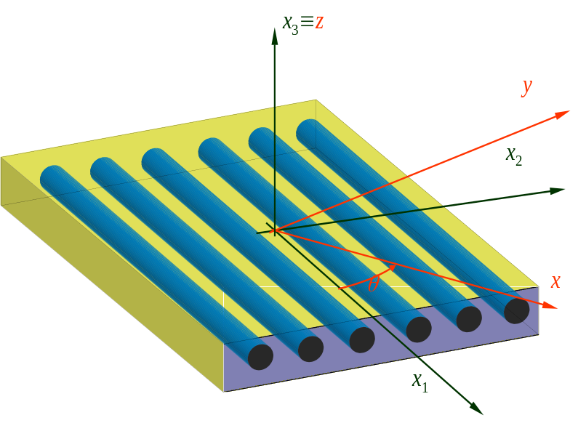
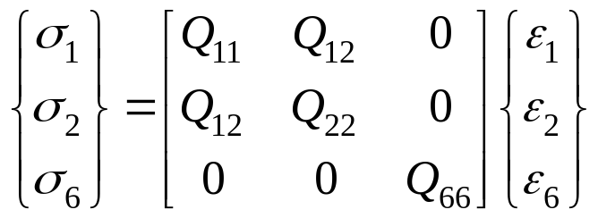
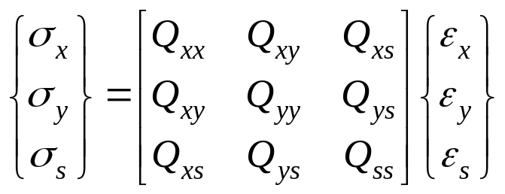
Quelques rappels de mécanique (1)
Hypothèse de base: état plan des contraintes
Le comportement orthotrope dans le plan
(notation de Voigt):
  dans les axes, repère {x₁, x₂, x₃}
  hors axes: repère {x, y, z}
Les Q_{xs} et Q_{ys} couplent contraintes normales et distorsions

Slide 13
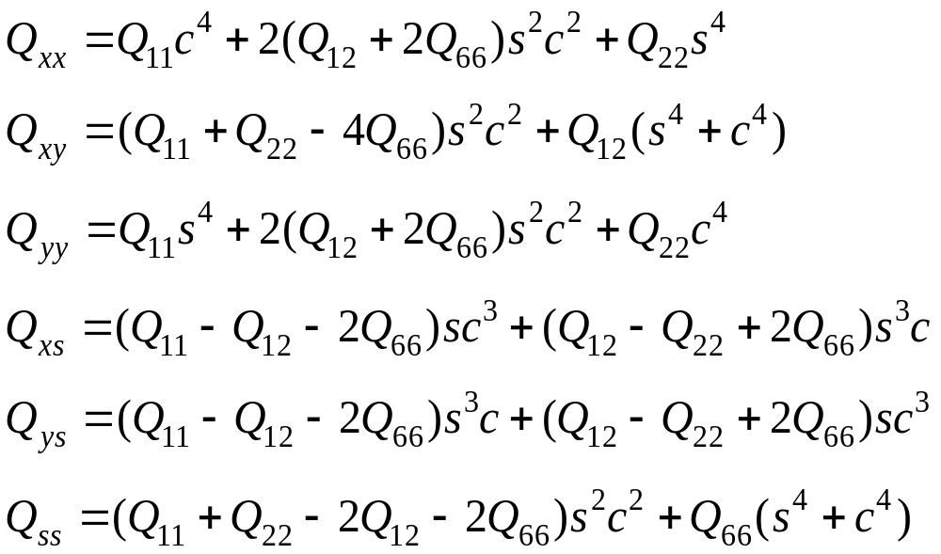
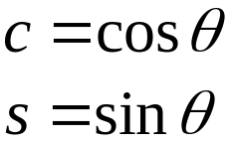
Quelques rappels de mécanique (2)
Changement de repère: les composantes de Q se transforment comme combinaison des puissance d’ordre 4 des fonctions circulaires c et s de θ → ceci constitue une difficulté majeure dans les pb de conception où les orientations des couches figurent parmi les variables de conception (toujours avec les stratifiés)

Slide 14
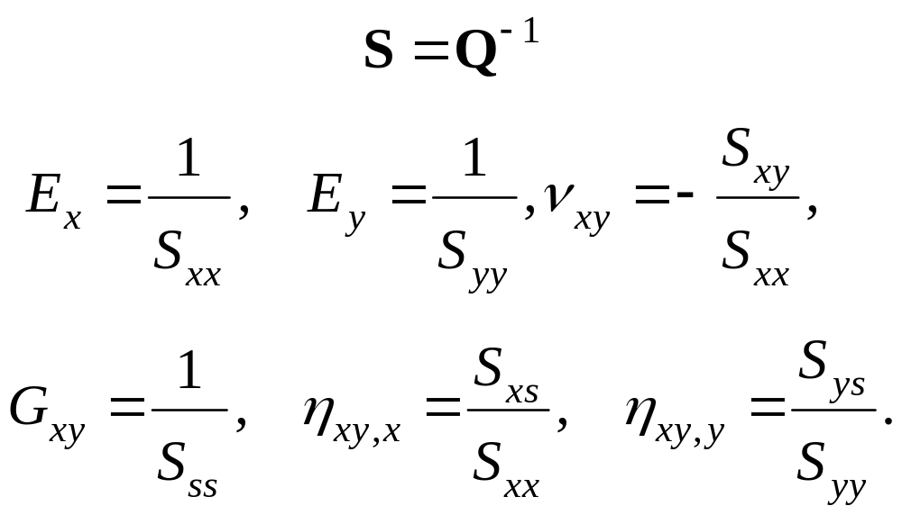
Quelques rappels de mécanique (3)
Modules de l’ingénieur
η_{xy,x} e η_{xy,y}: coefficients d’influence mutuelle, nuls pour les matériaux isotropes et pour l’orthotropie dans les axes

Slide 15
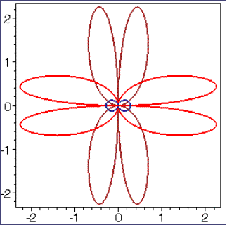

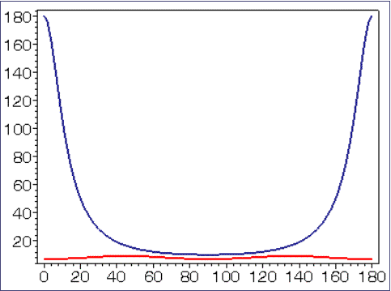
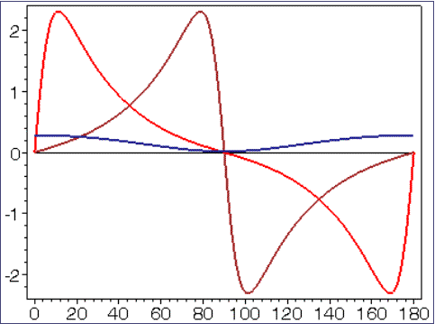
Quelques rappels de mécanique (4)
Un exemple: couche en
carbone-époxy, V_{f}=0.7
η_{xy,x}
η_{xy,y}
ν₁₂
E
G

Slide 16
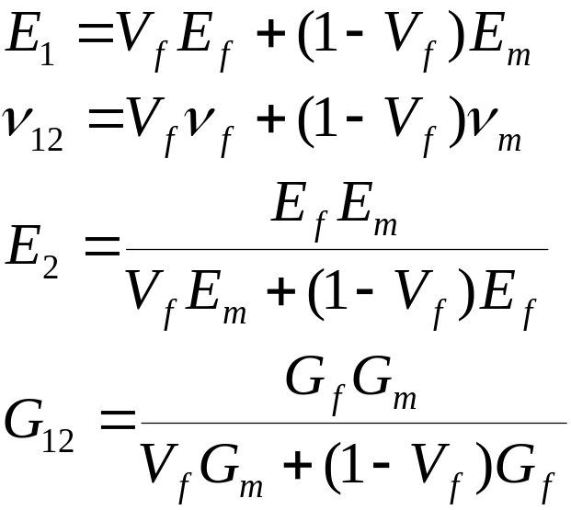
Quelques rappels de mécanique (5)
Théories d’homogénéisation: permettent de calculer les caractéristiques mécaniques du matériaux homogénéisé à partir des caractéristiques des phases et de la fraction volumique V_{f}
Théorie classique (lois des mélanges)

Slide 17
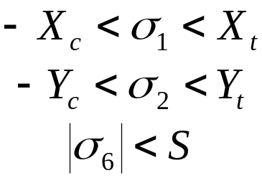
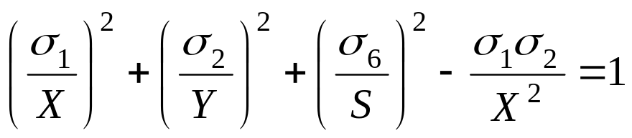
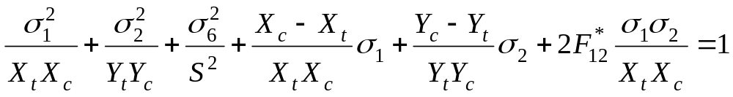
Quelques rappels de mécanique (6)
Critères de résistance: l’anisotropie et l’hétérogénéité obligent la formulation de critères de résistance ad hoc
Critère de la contrainte max
Critère de Tsai-Hill
Critère de Tsai-Wu

Slide 18
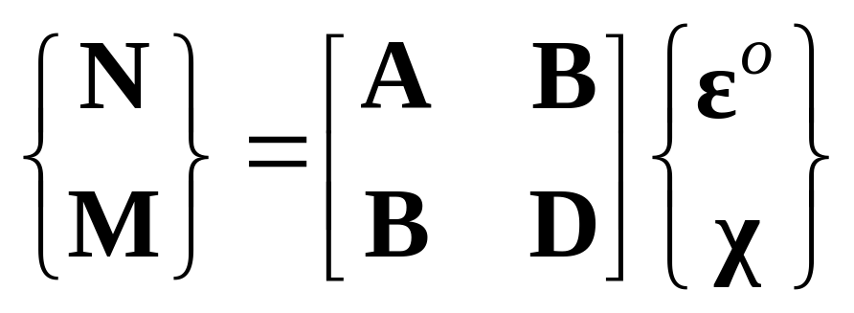
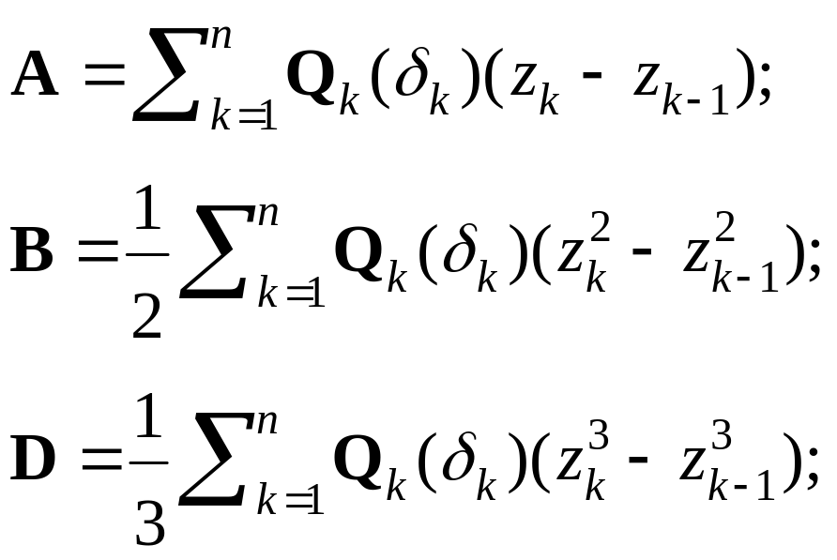
Quelques rappels de mécanique (7)
z
La théorie classique des stratifiés
n plis
A: tenseur du comportement de membrane
D: tenseur du comportement de flexion
B: tenseur de couplage

Slide 19
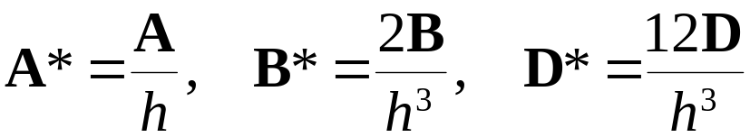
Quelques rappels de mécanique (8)
Caractéristiques du comportement des stratifiés
En général B≠O → couplage membrane-flexion
Une condition suffisante pour éliminer le couplage est d’utiliser une séquence symétrique
Normalisation des tenseurs:
En général A*≠D* → propriétés élastiques différentes en membrane et flexion
C=A*−D*: tenseur d’homogénéité; si B= C= O le stratifié est dit quasi-homogène

Slide 20
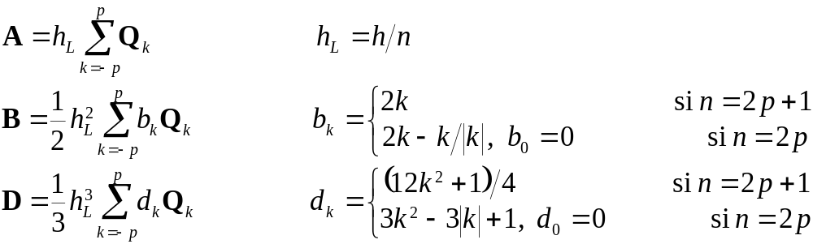
Quelques rappels de mécanique (9)
Stratifiés à plis identiques
z
z
p
p
h/2
k
z_{k}
h/2
k
z_{k}
n=2p+1
1
z_{k-1}
z_{k-1}
n=2p
0
1
–1
x
–1
x
–k
–k
h/2
–p
h/2
–p

Slide 21
Quelques rappels de mécanique (10)
Les propriétés de membrane sont plus facilement traitées, car A ne dépend pas de la position des couches
Concevoir en flexion est beaucoup plus difficile
Restreindre la recherche de stratifiés à la classe des séquences symétriques est extrêmement limitatif (Vannucci & Verchery, 2001)
Classes particulières de stratifiés:
 | Cross-ply [0°/90°] | Angle-ply [±α]_{n} | Equilibrés [±α ₁±α ₂±α_{n}] | Quasi-isot. [0°/±45°/90°] | Séq. Werren & Norris
A | orthotrope | orthotrope | orthotrope | orthotrope | isotrope
D | orthotrope | anisotrope | anisotrope | anisotrope | anisotrope

Slide 22
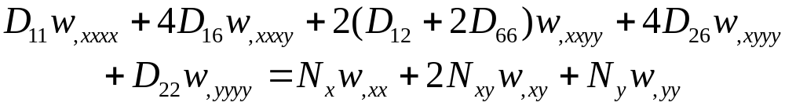
Quelques rappels de mécanique (11)
Stabilité et bifurcation:
Équation linéarisée de flambement (pour stratifiés avec B= O) avec chargement exclusivement dans le plan
N_{y}
N_{x}
N_{xy}
y
x
N_{xy}
N_{x}
N_{y}

Slide 23
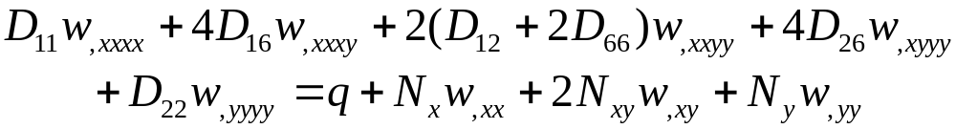

Quelques rappels de mécanique (12)
Fréquences propres
Équation linéarisée
μ: masse par unité de surface de la plaque

Slide 24
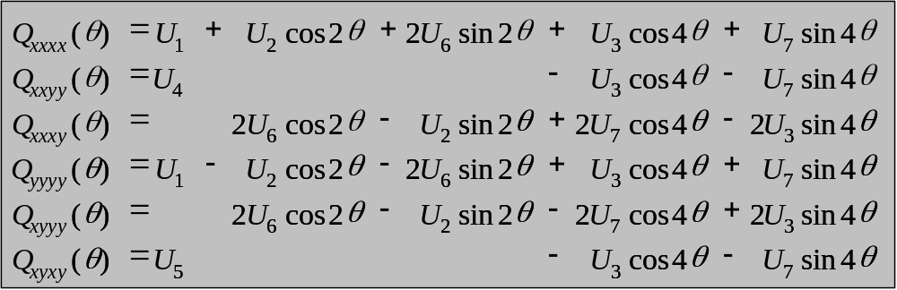
Quelques rappels de mécanique (13)
Les paramètres de Tsai et Pagano (1967)
La transformation des composantes de Q par rotation θ de repère (page 13) peut être exprimée en fonction des angles 2θ et 4θ et de 7 paramètres U_{i}, dits les paramètres de Tsai et Pagano

Slide 25
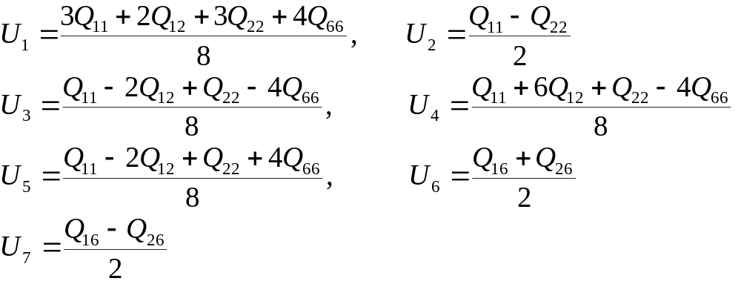

Quelques rappels de mécanique (14)
Les paramètres U_{i} sont exprimés en fonction des composantes de Q dans le repère de base (θ= 0)
U₆ et U₇ sont nuls pur les matériaux orthotropes si le repère de base est celui d’orthotropie
Contrairement à ce qui est affirmé souvent, les U_{i} ne sont pas tous des invariants tensoriels, mais ils dépendent du repère de base choisi; en effet, seulement U₁, U₄ et U₅ sont invariants (voir pages 43 et 44)

Slide 26
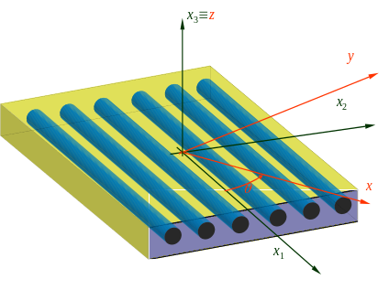
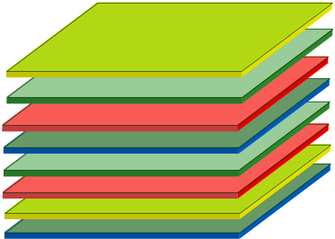
La conception d'un stratifié
La conception d'une structure en composite comporte la conception du matériau même
Paramètres de la conception: phases, orientations, nombre de couches etc.
Problèmes typiques de la conception optimale d'un stratifié: minimisation du poids, maximisation de la rigidité et/ou de la résistance, de la charge critique, de la fréquence des vibrations, minimisation des contraintes de délaminage etc.
Mais aussi conception de propriétés élastiques fondamentales: orthotropie, couplage, isotropie etc.

Slide 27
Caractéristiques des pb d'optimisation des stratifiés (1)
Typologie des variables: continues, discrètes, groupées
Multiplicité des objectifs
Forte non-linéarité et multi-modalité, avec, parfois, solutions non isolées
Nombre de variables élevé
Comportement mécanique complexe (couplages, différence de comportement en membrane et en flexion, etc.)
Mais surtout….

Slide 28
Caractéristiques des pb d'optimisation des stratifiés (2)
… difficultés liées à la représentation mathématique des tenseurs: la représentation cartésienne comporte des relations de transformation par rotation complexes et ne s'appuyant pas sur des quantités invariantes (s= sin θ, c= cos θ):

Slide 29
Résultats et méthodes classiques
Les premiers travaux sur l’optimisation des stratifiés remontent aux années 70
Les travaux concernent normalement des propriétés mécaniques classiques:
  maximisation de la rigidité
  maximisation des fréquences propres
  maximisation de la charge critique
D’autres travaux concernent au contraire des propriétés spécifiques de stratifiés:
  minimisation des coefficients de dilatation thermique dans une ou plusieurs directions
  distribution optimale des axes d’orthotropie
Dans la suite, on passe en revue certains résultats classiques pour les stratifiés
On fera dorénavant l’hypothèse de stratifiés à plis identiques, nécessaire pour avoir des résultats de validité générale
En outre, toutes les solutions qui suivent considèrent seulement des séquences symétriques, pour obtenir automatiquement le découplage entre membrane et flexion

Slide 30
Les lamination parameters (1)
C’est une technique (Miki, 1982) de décomposition des paramètres qui influencent le comportement élastique d’un stratifié en parties invariantes et en parties dépendantes de l’empilement (les lamination parameters)
De cette sorte on sépare tous ce qui dépend du matériau de base de tous ce qui est essentiellement géométrique (séquence d’empilement et orientations)
Si le choix du matériau de base est faite au préalable, les seuls paramètres qui influencent la variation du comportement élastique ce sont justement les lamination parameters
Cette technique s’appuie sur les paramètres de Tsai et Pagano (pages 24 et 25)

Slide 31
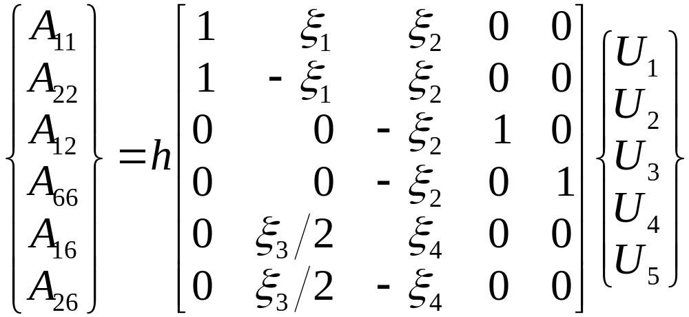
Les lamination parameters (2)
Comportement de membrane
Si le matériau de base est orthotrope et le repère de base est celui d’orthotropie, le tenseur A peut être exprimé en fonction des 5 premiers paramètres U_{i} et de 4 lamination parameters ξ_{i}:

Slide 32
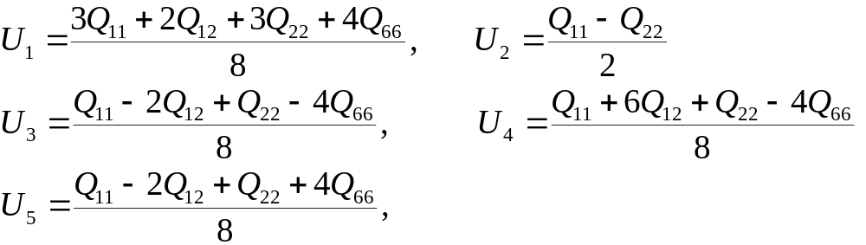
Les lamination parameters (3)
Les paramètres U_{i}, sont ceux de Tsai et Pagano:
Ces paramètres ne dépendent que du matériau choisi pour les plis, et donc sont des constantes dans un processus d’optimisation ou le matériau est choisi au préalable
D’autres auteurs donnent une définition un peu différentes des paramètres U_{i}

Slide 33
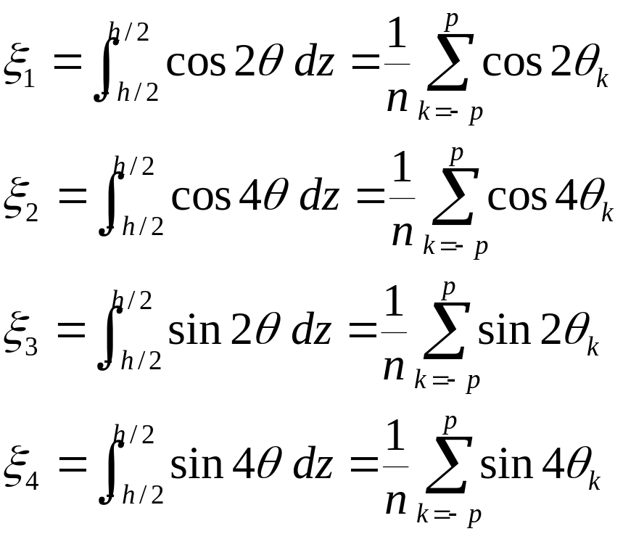
Les lamination parameters (4)
Les paramètres ξ_{i} pour A sont:
Les paramètres ξ₃ et ξ₄ entrent seulement dans les expressions de A₁₆ et A₂₆: ils n’affectent pas le calcul des stratifiés orthotropes en membrane

Slide 34
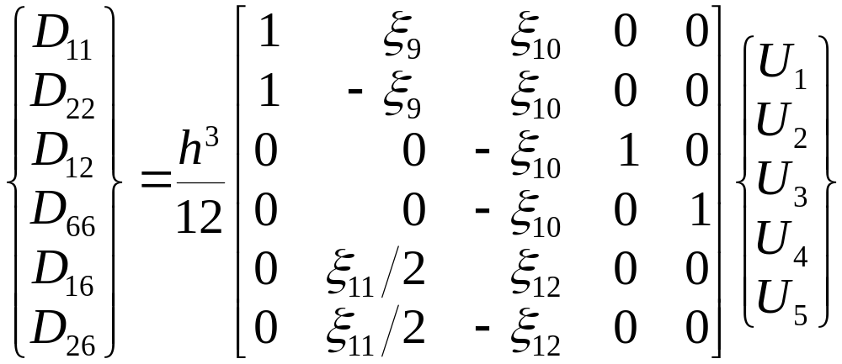
Les lamination parameters (5)
Comportement de flexion:
On a des résultats analogues à ceux de membrane, varient seulement les lamination parameters

Slide 35
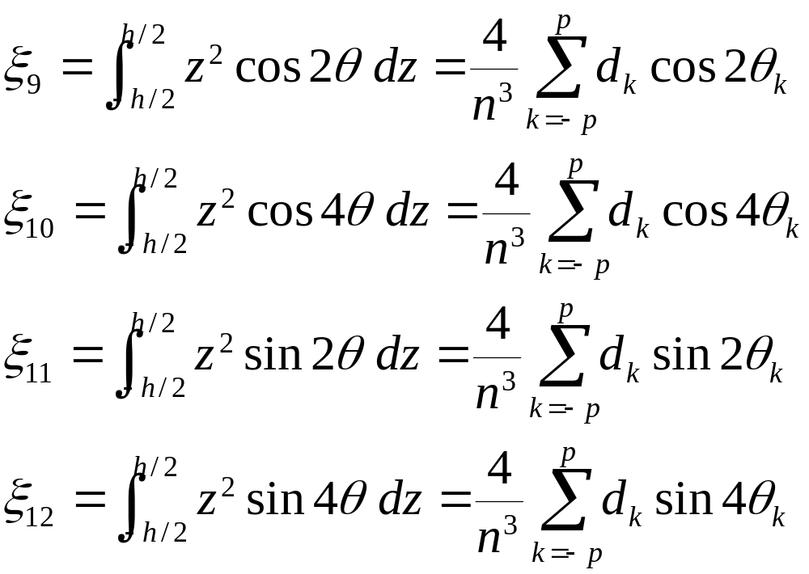
Les lamination parameters (6)
Les paramètres ξ_{i} pour D sont:
Les paramètres ξ₁₁ et ξ₁₂ entrent seulement dans les expressions de D₁₆ et D₂₆: ils n’affectent pas le calcul des stratifiés orthotropes en flexion

Slide 36

Optimisation des propriétés de membrane (1)
Résultat général (Sacchi-Landriani & Rovati, 1991): la maximisation de la rigidité de couches unidirectionnelles on l’a lorsque les axes d’orthotropie coïncident avec les axes principales de la contrainte et de la déformation
Si l’on considère des stratifiés équilibrés (pour chaque couche à α il y en a une à –α) ou cross-ply ou angle-ply A est orthotrope → A₁₆=A₂₆=0 et seulement les paramètres ξ₁ et ξ₂ sont non nuls
On peut montrer que
L’idée est celle de travailler dans l’espace {ξ₁,ξ₂} et ensuite de remonter aux orientations

Slide 37
Optimisation des propriétés de membrane (2)
Si l’on prends ξ₁ et ξ₂ comme variables de conception, le domaine de faisabilité est une parabole et chaque point de ce domaine (lamination point) correspond à un certain tenseur A
On peut montrer que:
  les points sur le segment ξ₂=1
  représentent des stratifiés cross-ply
  les points sur la parabole ξ₂=ξ₁²−1
  représentent des stratifiés angle-ply
ξ₂
1
-1
0
1
ξ₁
-1

Slide 38
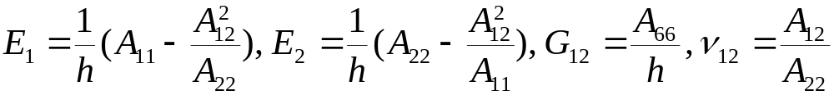
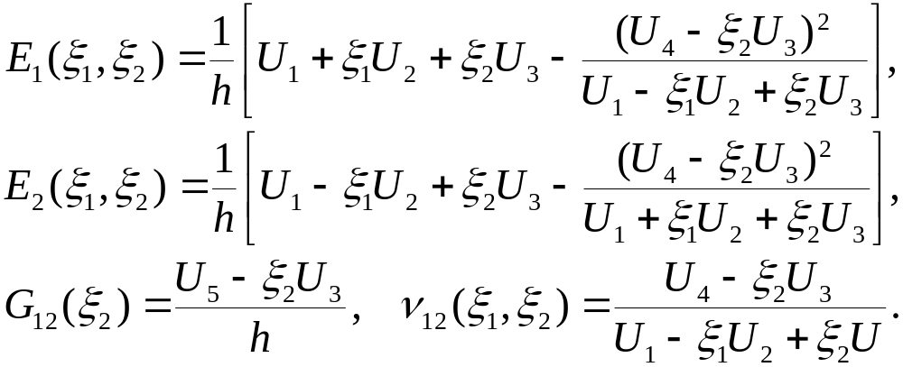
Optimisation des propriétés de membrane (3)
Optimisation de la rigidité de membrane
Les constantes de l’ingénieur en membrane sont, dans les hypothèses vues,
En termes de lamination parameters on a

Slide 39
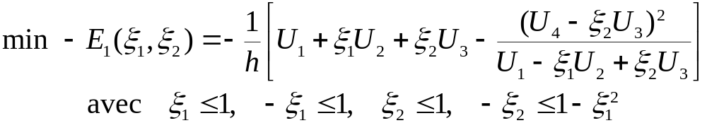
Optimisation des propriétés de membrane (4)
Cas fréquent: maximisation de E₁
Il s’agit donc du NLPP standard:
Ce problème n’est pas, en général, convexe, même si le domaine de faisabilité l’est

Slide 40
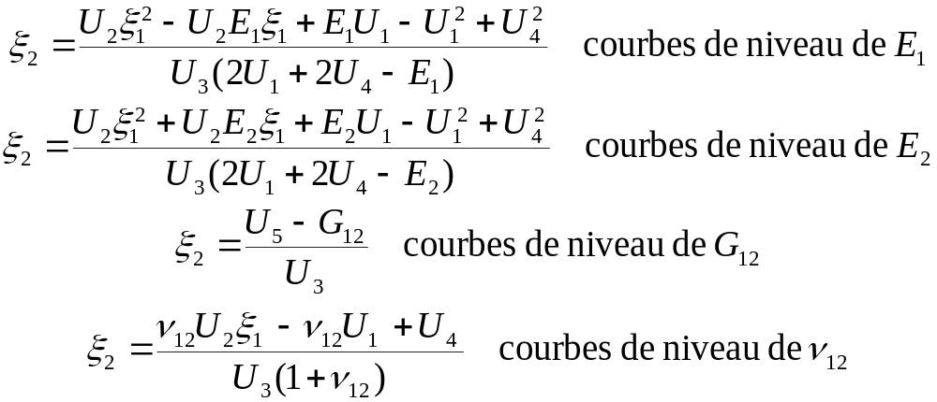
Optimisation des propriétés de membrane (5)
Recherche d’un stratifié avec des propriétés données
Miki (1982) utilise la technique des lamination parameters pour déterminer un stratifié à propriétés élastiques données
Pour cela, il trace les courbes des iso-valeurs des fonctions E₁(ξ₁,ξ₂), E₂(ξ₁,ξ₂),G₁₂(ξ₁,ξ₂) et ν₁₂(ξ₁,ξ₂):

Slide 41
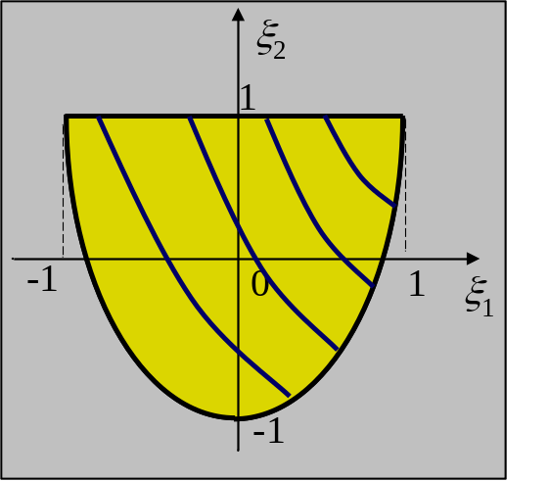
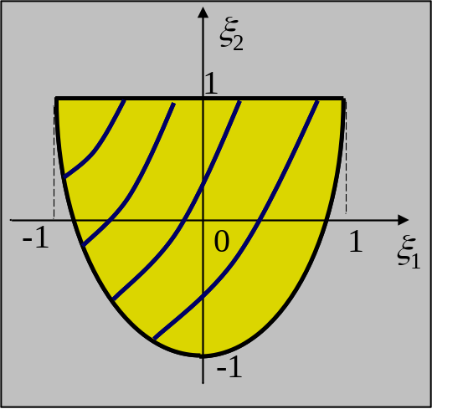
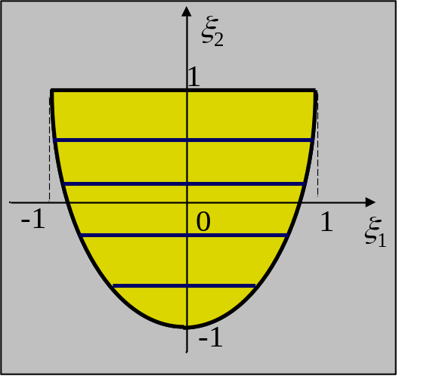
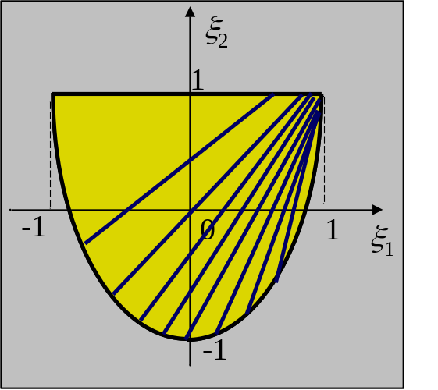
Optimisation des propriétés de membrane (6)
Courbes de niveau de E₁
Courbes de niveau de E₂
Courbes de niveau de G₁₂
Courbes de niveau de ν₁₂

Slide 42
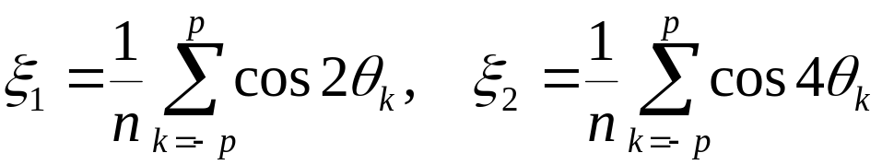
Optimisation des propriétés de membrane (7)
Exemple: recherche d’un stratifié avec E₁>α, E₂>β, G₁₂>γ, ν₁₂<ν
On cherche un matériau pour lequel le domaine de faisabilité, déterminé par les conditions ci-dessus, soit contenu dans la parabole du plan {ξ₁,ξ₂}
Dans le domaine de faisabilité,
on détermine un point par une
condition supplémentaire
P. ex. si on impose E₁= max, le point
correspondant est le point P → on connaît
donc la valeur des lamination parameters
ξ₁ et ξ₂ de conception
A partir des conditions imposées
sur la séquence (ex. angle-ply) on
remonte aux orientations grâce aux
équations qui définissent les
lamination parameters
ξ₂
1
P
-1
0
1
ξ₁
-1

Slide 43
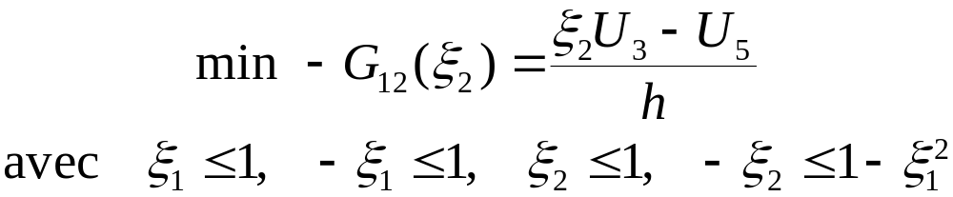
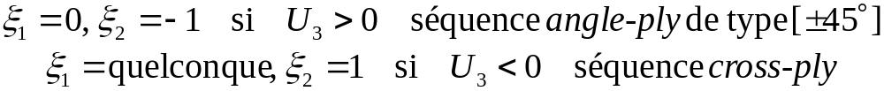
Optimisation des propriétés de membrane (8)
Maximisation de G₁₂
Il s’agit donc du NLPP standard:
Ce problème est convexe, car la fonction objectif est linéaire et le domaine de faisabilité convexe → la solution, en termes de ξ₂, est unique et on voit immédiatement qu’elle est
Normalement, U₃>0 donc c’est une séquence angle-ply avec les angles ±45° qui maximise G₁₂ en membrane

Slide 44

Optimisation des propriétés de flexion
Le calcul en flexion est compliqué par le fait que généralement D₁₆ et D₂₆ ne sont pas nuls, surtout pour les séquences symétriques
Plusieurs auteurs forcent alors l’orthotropie de D, faisant l’hypothèse que D₁₆ et D₂₆ sont négligeables, ce qui est faux
L’argument est que pour un nombre suffisant de couches (n>6) c’est à peu près vrai, mais on ne spécifie jamais les raisons de ça: c’est une hypothèse en principe fausse et montre les difficultés de la conception en flexion
Même dans ce cas on peut montrer que
et donc on a le même domaine de faisabilité en forme de parabole dans l’espace {ξ₉,ξ₁₀} et le même type d’approche

Slide 45
Optimisation de la charge critique (1)
Les auteurs considèrent le plus souvent des plaques rectangulaires, appuyées sur les bords et avec les axes d’orthotropie parallèles aux bords a et b
Comme ils utilisent normalement une séquence symétrique, les auteurs font implicitement l’hypothèse que D₁₆ et D₂₆ soient négligeables
L’objectif est évidemment celui de maximiser la charge critique de bifurcation
Si N₁₂=0, on peut trouver une solution en forme analytique

Slide 46
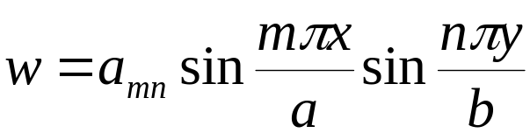
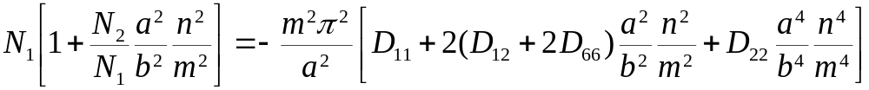
Optimisation de la charge critique (2)
Méthode de Rayleigh-Ritz: pour une plaque rectangulaire appuyée sur les bords on cherche une solution sous la forme
Dans ce cas, les charges critiques sont données par la relation
La charge critique est maximisée lorsque le terme entre crochets à deuxième membre est maximum → la solution dépend du rapport a/b et est donc différente pour les différents modes

Slide 47
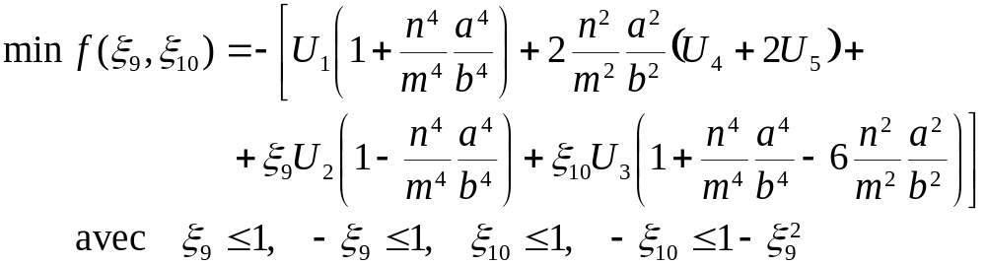
Optimisation de la charge critique (2)
Le NLPP à résoudre est donc, en forme standard,
La FO est linéaire et le NLPP est convexe
Les lignes où la FO est constante sont des droites dans le plan {ξ₉,ξ₁₀} → le max se trouve sur le bord du domaine de faisabilité
Ceci implique que les séquences symétriques qui maximisent la charge critique pour des plaques rectangulaires orthotropes appuyées sur le contour sont des séquences angle-ply

Slide 48
Optimisation des fréquences propres (1)
Comme pour la charge critique, les auteurs considèrent le plus souvent des plaques rectangulaires, appuyées sur les bords et avec les axes d’orthotropie parallèles aux bords a et b
Encore une fois, comme ils utilisent normalement une séquence symétrique, les auteurs font implicitement l’hypothèse que D₁₆ et D₂₆ soient négligeables
L’objectif plus commun est celui de maximiser la première fréquence propre
D’autres fois, on cherche à maximiser un intervalle entre deux fréquences propres successives

Slide 49
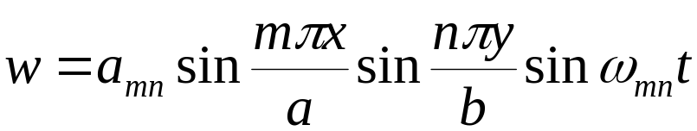
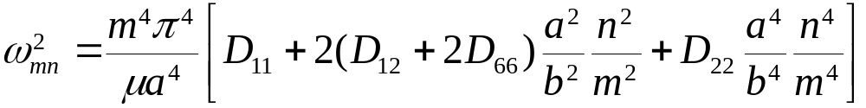
Optimisation des fréquences propres (2)
Méthode de Rayleigh-Ritz: pour une plaque rectangulaire appuyée sur les bords, on cherche une solution sous la forme
Dans ce cas, les fréquences propres sont données par la relation
La première fréquence propre est maximisée lorsque le terme entre crochets à deuxième membre est maximum → la solution est la même que pour la charge critique, car la FO est la même, ainsi que le domaine de faisabilité: les stratifiés qui maximisent la charge critique maximisent aussi la première fréquence propre

Slide 50
Critique de l’état de l’art (1)
La grande majorité des études ne cherche pas la vraie solution optimale à un problème donné
En fait, le choix de chercher la solution dans une classe particulière de solutions (séquences symétriques, cross-ply, angle-ply etc.) diminue beaucoup l’espace de recherche et élimine ainsi des nombreuses solutions, souvent optimales
Cette stratégie est utilisée pour s’assurer a priori l’obtention de certaines propriétés, difficiles à être obtenues en général (découplage, orthotropie de flexion etc.) et surtout difficiles à être mises en forme mathématique dans la formalisation d’un problème d’optimum
La véritable formalisation d’un problème d’optimum doit, au contraire, intégrer la spécification des propriétés élastiques, sous forme soit de fonction objectif, soit de contraintes
Les techniques modernes d’optimisation permettent d’aborder ce genre de problèmes

Slide 51
Critique de l’état de l’art (2)
Une autre limitation de beaucoup d’études (souvent celles qui s’appuient sur une méthode d’optimisation par métaheuristiques), concerne le choix, fait a priori, de l’ensemble d’orientations possibles, le plus souvent limitées au cas de stratifiés nommés quasi-isotropes [0°/±45°/90°]
Une justification de ce choix est technologique, mais aujourd’hui c’est une raison qu’on peut accepter de moins en moins; en outre, ce choix est extrêmement contraignant dans un processus d’optimum
Du point de vue mathématique, la prise en compte des propriétés élastiques est mieux faite avec une représentation tensorielle basée sur des invariants
La représentation cartésienne n’est, de ce point de vue, la plus adaptée
Les paramètres de Tsai et Pagano ne sont pas non plus les plus indiqués, car ils ne représentent pas des quantités mécaniquement intéressantes, et ils ne sont pas tous des invariants

Slide 52
Une approche alternative à la conception optimale des stratifiés
La question est la suivante: est il possible de formaliser des problèmes d’optimisation globale d’un stratifié?
A savoir, est-il possible de prendre en compte directement dans le processus de conception les propriétés élastiques (découplage, quasi-homogénéité, orthotropie etc.)?
La réponse à ces questions passe par une nouvelle formulation, plus efficace, des problèmes d’optimum concernant les stratifiés, à partir de la représentation même des quantités mécaniques en jeu: les tenseurs de l’élasticité (Q, A, B, D, C)

Slide 53
La Méthode Polaire (1)
Verchery propose en 1979 une méthode pour la recherche des invariants d’un tenseur de l’élasticité plane, qui en plus permet de le représenter de façon simple en fonction de ses invariants
La méthode perfectionne d’autres approches, notamment celle de Tsai et Pagano (1967)
Elle suit une approche classique en physique mathématique: une transformation de variable complexe (Klein 1896, Michell 1902, Kolosov 1909, Muskhelishvili 1933, Green et Zerna 1954)

Slide 54
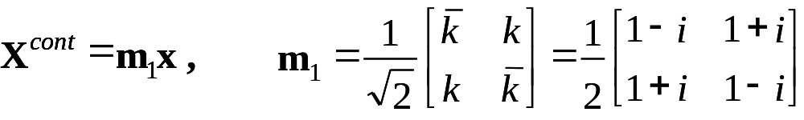
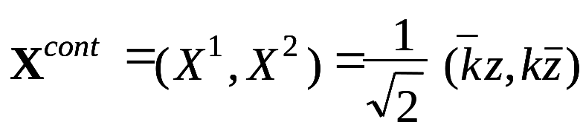
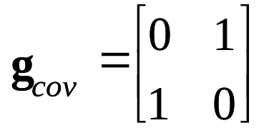
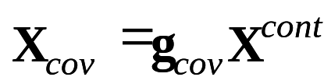
La Méthode Polaire (2)
Transformation de Verchery
π
i
z
=
x
+
i
y
k
=
e
4
Si
et

Slide 55
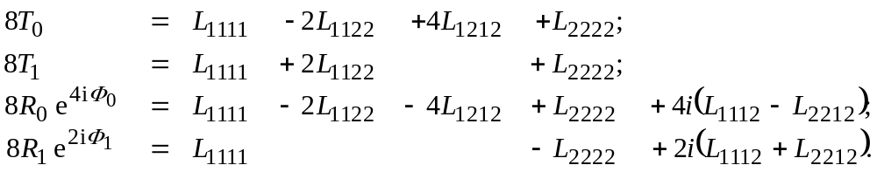

La Méthode Polaire (3)
Représentation polaire d’un tenseur L du type de l’élasticité

Slide 56
La Méthode Polaire (4)
Invariants polaires:
  modules: T₀, T₁, R₀, R₁
  différence angulaire Φ₀−Φ₁
Ces quantités sont caractéristiques d’un tenseur, et donc d’un matériau donné
Variable liée au repère: un angle polaire
Normalement, on pose Φ₁= 0 , ce qui correspond à mettre l’axe forte d’orthotropie sur l’axe x₁

Slide 57

La Méthode Polaire (5)
Caractérisation polaire des symétries élastiques: chaque symétrie est déterminée par une particulière valeur des invariants
Il s’agit de la première caractérisation invariante des symétries élastiques dans le plan
Pour chaque jeu de modules il existe deux distinctes matériaux orthotropes; on montre qu’ils correspondent aux matériaux appelés par Pedersen (1990) low shear modulus (k pair), et high shear modulus (k impair)

Slide 58

La Méthode Polaire (6)
Transformation par rotation de repère:
x₂
y’
x’
θ
x₁

Slide 59

La Méthode Polaire (7)
Interprétation énergétique des constantes polaires
σ
=
σ
(
R
,
T
,
Φ
)
1
W
=
σ
⋅
ε
=
T
t
+
R
r
cos
2
(
Φ
−
ϕ
)
ε
=
ε
(
r
,
t
,
ϕ
)
2
W_{S} W_{D}
W
=
4
T
t
2
+
4
R
rt
cos
2
(
Φ
−
ϕ
)
S
1
1
1
W
=
2
T
r
2
+
2
R
r
2
cos
4
(
Φ
−
ϕ
)
+
4
R
rt
cos
2
(
Φ
−
ϕ
)
D
0
0
0
1
1
T
>
R
0
0
(
2
2
)
>
2
[
−
(
Φ
−
Φ
)
]
T
T
−
R
2
R
T
R
cos
4
1
0
0
1
0
0
0
1

Slide 60



La Méthode Polaire (8)
Conditions polaires d’existence de l’orthotropie
T
>
R
0
0
[
K
]
2
T
T
+
(
−
1
)
R
>
2
R
1
0
0
1
L_{xxxx}(θ)
2R₁²/T₁
R₁
K= 0
domaine d'existence
du seul matériau
avec K= 0
K= 1
R₁
domaine d'existence
des deux matériaux
T₁
T₁

Slide 61

La Méthode Polaire (9)
Inversion de la loi de comportement en polaire
S
=
S
(
t
,
t
,
r
,
r
,
ϕ
,
ϕ
)
0
1
0
1
0
1
Φ
−
Φ
=
π
⇔
ϕ
−
ϕ
=
π
K
4
k
4
0
1
0
1
R
=
0
⇔
r
=
0
1
1
R
=
0
⇔
r
=
0
0
0
R
=
R
=
0
⇔
r
=
r
=
0
0
1
0
1

Slide 62
La Méthode Polaire (10)
Paramètres de Tsai et Pagano et constantes polaires
L
(
θ
)
=
U
+
U
cos
2
θ
+
2
U
sin
2
θ
+
U
cos
4
θ
+
U
sin
4
θ
xxxx
1
2
6
3
7
L
(
θ
)
=
U
−
U
cos
4
θ
−
U
sin
4
θ
xxyy
4
3
7
L
(
θ
)
=
2
U
cos
2
θ
−
U
sin
2
θ
+
2
U
cos
4
θ
−
2
U
sin
4
θ
xxxy
6
2
7
3
L
(
θ
)
=
U
−
U
cos
2
θ
−
2
U
sin
2
θ
+
U
cos
4
θ
+
U
sin
4
θ
yyyy
1
2
6
3
7
L
(
θ
)
=
2
U
cos
2
θ
−
U
sin
2
θ
−
2
U
cos
4
θ
+
2
U
sin
4
θ
xyyy
6
2
7
3
L
(
θ
)
=
U
−
U
cos
4
θ
−
U
sin
4
θ
xyxy
5
3
7
U
=
T
+
2
T
1
0
1
orthotropie
U
U
2
−
4
U
U
2
−
4
U
U
U
=
0
U
=
4
R
cos
2
Φ
7
2
7
6
6
3
2
2
1
1
U
=
R
cos
4
Φ
=
=
3
0
0
orthotropie
R
0
U
U
0
U
=
−
T
+
2
T
3
7
4
0
1
=
=
U
=
T
symétrie du carré
U
U
0
5
0
2
6
U
=
2
R
sin
2
Φ
6
1
1
isotropie
U
=
U
=
U
=
U
=
0
U
=
R
sin
4
Φ
2
3
6
7
7
0
0

Slide 63
La Méthode Polaire (11)
La comparaison entre les deux méthodes montre que:
  les paramètres de Tsai et Pagano réellement invariants sont seulement U₁, U₄ et U₅
  les équations de transformation par rotation de repère basées sur les paramètres de Tsai et Pagano ne font pas apparaître des angles directement liés avec les directions d’orthotropie (comme c’est le cas dans la méthode polaire avec les angles polaires Φ₀ et Φ₁)
  les quantités U_{i} n’ont pas de signification physique directe, ni en termes de symétries élastiques ni en termes énergétiques
  la caractérisation de symétries élastiques est plus compliquée qu’avec la méthode polaire
La méthode polaire semble donc être plus indiquée pour la formalisation de problèmes où les propriétés élastiques sont prises en compte

Slide 64
La Méthode Polaire (12)
La méthode polaire a été employée pour la solution d’un certain nombre de problèmes de conception et analyse des stratifiés: recherche de stratifiés non couplés, quasi-homogènes, orthotropes, isotropes etc.
Deux ont été les axes principaux de recherche:
  mise au point analytique de stratifiés particuliers utiles pour certains problèmes (séquences quasi-triviales)
  élaboration d’une stratégie générale pour la prise en compte des symétries élastiques dans la conception optimale des stratifiés (approche polaire-génétique)

Slide 65


La Méthode Polaire (13)
D’autres résultats obtenus grâce à la méthode polaire sont:
  mise au point d’une théorie générale pour les stratifiés avec plis à couplage intrinsèque (renforts en tissu)
  découverte des matériaux R₀-orthotropes et totale invariance de cette propriété: un stratifié composé de plis R₀-orthotropes, même si différents et orientés au hasard, est toujours totalement orthotrope
  élaboration d’une théorie générale pour l’analyse des effets des erreurs d’orientation sur les propriétés élastiques d’un stratifié
  mise au point de techniques nouvelles pour des problèmes d’identification des propriétés élastiques
  découverte de solutions analytiques particulières pour stratifiés à faible nombre de plis (orthotropie de flexion ou totale, quasi-homogénéité, isotropie etc.)

Slide 66

Séquences quasi-triviales (1)
L’ensemble des stratifiés non couplés (B= O) et quasi-homogènes (B= C= O) a un sous-ensemble q’on a appelé des séquences quasi-triviales (parce que leur recherche ne nécessite pas la solution directe des équations)
L’existence de ces séquences est vite mise en évidence si l’on considère que

Slide 67


Séquences quasi-triviales (2)
Les coefficients b_{k} et c_{k} ont les propriétés suivantes
  b_{k} et c_{k} ∈ Z
  les b_{k} varient linéairement avec k, alors que les c_{k} varient de façon quadratique
  ∃ deux couches symétriquement placées par rapport au plan moyen, soient k* et –k*, telles que si –k*≤ k≤ k*, c_{k} >0, ailleurs c_{k} <0
  on constate facilement que

Slide 68

Séquences quasi-triviales (3)
Grâce à ces propriétés, une condition suffisante pour avoir un stratifié quasi-homogène (ou non couplé) est que la séquence d'empilement soit formée par des groupes de couches (groupes saturés), toutes avec la même orientation, ayant une somme nulle des coefficients b_{k} et c_{k} (pour B= O seulement des coefficients b_{k})
La recherche de ces stratifiés, qui minimisent la norme de B et C, se fait à l’aide d’un algorithme d’énumération, qui balaye toutes les possibilités et élimine les doublons et les solutions équivalentes
Exemple d’une solution quasi-triviale pour un 18 couches

Slide 69

Séquences quasi-triviales (4)
Le nombre de séquences quasi-triviales augmente rapidement avec le nombre des couches

Slide 70
Séquences quasi-triviales (5)
Les solutions quasi-triviales sont exactes, car on travaille sur des quantités entières
L’orientation de chaque groupe saturé est libre → les solutions quasi-triviales peuvent être utilisées dans des problèmes d’optimisation d’autres quantités, en assurant ainsi la propriété de découplage et/ou de quasi-homogénéité
Les séquences symétriques sont un cas particulier de séquences quasi-triviales
L’utilisation de séquences quasi-triviales de la quasi-homogénéité permet d’obtenir des propriétés de flexion en travaillant sur celles de membrane, ce qui est plus simple

Slide 71
Séquences quasi-triviales (6)
Des applications des séquences quasi-triviales sont les suivantes
Éprouvettes optimisées: pour éliminer tous les effets parasites on cherchait une éprouvette fissurée avec les requis suivants:
  découplage de l’entier et des parties
  égal comportement de l’entier et des parties
  égal comportement en membrane et flexion
  absence des termes de couplage du type Q₁₁₁₂ et Q₁₂₂₂
  possibilité de varier l’angle d’orientation des couches sans altérer les autres propriétés
b
b
= 120 mm
= 120 mm
L
2
L
2
h
h
h
h
a
a
Solutions retenues
16 couches:
[−α/α₂/−α/α/−α₂/α]_{s}
26 couches:
[0/α/−α/0₂/−α/0/α/0₂/α/−α/0]_{s}

Slide 72
Séquences quasi-triviales (7)
Propriétés de ces séquences
  égal nombre de couches à α et –α → A orthotrope
  séquences quasi-homogènes → B=O et C=O → D orthotrope
  solutions quasi-triviales → α peut varier
  même rapport du nombre de couches dans les différentes directions pour l’entier et chaque partie → égales propriétés de l’entier et des deux parties (même si celles-ci ne sont pas symétriques)
L’utilisation de ces séquences a permis une campagne d’essais sur la propagation de la fissure sur des éprouvettes sans effets parasites et avec angle α variable

Slide 73
Séquences quasi-triviales (8)
Isotropie totale
Observation: les solutions de la littérature utilisent des empilements qui limitent la possibilité de trouver des solutions exactes (Fukunaga, 1990, Wu et Avery, 1992, Paradies, 1992)
Stratégie: utiliser la règle de Werren et Norris sur séquences quasi-triviales de type quasi-homogène
Le calcul est fait sur les propriétés de membrane, plus faciles à traiter
La quasi-homogénéité entraîne automatiquement les mêmes propriétés en flexion et le découplage

Slide 74
Séquences quasi-triviales (9)
Solutions exactes totalement isotropes

Slide 75
Séquences quasi-triviales (10)
Orthotropie totale
On sait que (voir le livre de Jones, p. ex.) une séquence antisymétrique donne l’orthotropie de flexion
Malheureusement, dans ce cas on n’a pas, normalement, l’orthotropie de membrane et le découplage
La stratégie est alors celle de chercher des empilement antisymétriques dans les séquences quasi-triviales de type quasi-homogène
Les stratifiés étant quasi-homogènes, l’orthotropie de D entraîne celle de A (avec mêmes axes et mêmes modules élastiques) et le découplage est aussi garanti
L’orientation des groupes saturés étant libre, on obtient des stratifiés orthotropes dont les angles des plis peuvent être calculés pour optimiser d’autres propriétés (résistance et/ou rigidité dans une direction etc.)

Slide 76

Séquences quasi-triviales (11)
Quelques solutions
totalement orthotropes
et découplés

Slide 77
L’approche polaire-génétique (1)
Dans le but d’aborder de façon générale et efficace la conception optimale de stratifiés, une nouvelle approche était nécessaire
L’objectif de cette nouvelle approche était principalement la prise en compte des propriétés élastiques dans le processus de conception
Pour cela, les points essentiels de la nouvelle approche sont:
  généralité totale: refus de toute hypothèse susceptible de donner automatiquement certaines propriétés
  conception comme problème d'optimum
  représentation polaire des tenseurs de l’élasticité
  unification du plus grand nombre de problèmes dans une forme unique et si possible typique de l'optimisation structurale
  mise au point d'un algorithme numérique souple et robuste pour la recherche des solutions

Slide 78
L’approche polaire-génétique (2)
Première phase: formulation unifié des problèmes concernant les propriétés élastiques
Objectifs:
  réunir en une seule formulation tous les problèmes de conception des stratifiés par rapport aux symétries élastiques
  transformer ces problèmes en un problème d’optimum
Construction d’une fonction objectif:
I(P_{k}) est une forme quadratique semi-définie positive de la matrice symétrique H
Les solutions sont les minima de I(P_{k}), qui valent zéro
; H^{T}=H

Slide 79
L’approche polaire-génétique (3)
Le choix de la matrice H détermine le type de problème
Les paramètres P_{k} sont les 18 paramètres polaires des tenseurs A*, B* et D*, rendus non dimensionnels par le biais d’un module M

Slide 80
L’approche polaire-génétique (4)
Les lois de composition de la théorie classique des stratifiés sont valables pour les composantes polaires aussi
Ex: les paramètres P_{k} de la flexion

Slide 81
L’approche polaire-génétique (5)
Avantages de cette approche
Unification de tous les problèmes de conception des stratifiés par rapport aux symétries
Forme typique d'un problème d'optimum structural
Valeur de la fonction objectif connue a priori en correspondance de la solution
Approche totalement générale: il est, en principe, possible d'atteindre la totalité des solutions
Simplifications en terme de programmation
Caractérisation de minimum d'un certain nombre de propriétés élastiques

Slide 82






L’approche polaire-génétique (6)
La matrice H
B= O
2
C= O

Slide 83



L’approche polaire-génétique (7)
Fonction objectif fortement non-linéaire avec plusieurs minima, souvent non isolés (pb. non-convexe dans les orientations)
Multiples inconnues et de type différent (continues, discrètes, groupées)
Aucune indication préalable dans l'exploration du domaine des variables
Ex: 18 couches isotrope
de type quasi-trivial.
Choix fait: algorithmes génétiques
début
début
SDM
SDM
min
min
CGM
CGM

Slide 84
Le code BIANCA
Idée: créer un instrument versatile pour la conception optimale des stratifiés en composite
Base de travail: l’approche polaire unifiée
Objectif: aller vers la conception optimale complètement automatisée des stratifiés
BIANCA: BIo ANalyse de Composites Assemblés

Slide 85
Caractéristiques de l’algorithme BIANCA
Algorithme haploïde standard (taille de la population fixée, sélection par roue de loterie biaisée, cross-over et mutation)
Codage binaire
Possibilité d'élitisme, même multiple
Prise en compte de certaines contraintes par une nouvelle méthode
Génome du stratifié reparti sur plusieurs chromosomes
Cross-over sur chaque chromosome (amélioration de l'échange génétique)
Nombre de couches n fixé a priori
Opération génétiques faites à l'aide d'opérateurs logiques (algèbre booléenne)

Slide 86
Le génome d'un stratifié dans BIANCA
n couches
n
1
0
0
1
0
gène du matériau
k
chr. n
4
3
chr. k
2
1
0
1
1
1
1
gène de l'orientation
Un stratifié à n couches a un génome à n chromosomes et 6n gènes haploïdes.
Le type de problème détermine les gènes actifs.
chr. 4
génome à n chromosomes
chromosome k
chr. 3
1
0
0
1
0
1
0
0
1
6 gènes des phases
chr. 2
chr. 1

Slide 87
Traitement des paramètres
Variables de conception
n | Orientations | Couches
non | toujours | non | oui
fixé a priori (pour l'instant) | continue en ]-90°, 90°] | non définies | identiques et appartenant à une base de données
 | continue en [α,β]
 |  | non définies mais avec invariant polaire spécifiés | variables à chaque couche et appartenant à une base de données
 | discrète avec pas p en [α,β]
 |  | définies, même séparément, dans une base de données | à concevoir, même séparément, à travers:
 | [α₁,…,α_{q}]
Variables
continues
discrètes
groupées
M_{f} | M_{m} | t | v | k | β

Slide 88
Pointeurs aux variables
Le passage à un système de pointeurs aux variables est obligatoire pour traiter tous ces types de variables de la même façon
Chaque variable discrétisée est représentée par un vecteur de pointeurs → manipulation de quantités totalement abstraites
Ce sont les pointeurs à être codés en binaire
Pb: si pour une variable représentée par un vecteur de μ pointeurs avec chaînes binaires de λ bits il est
le cross-over et la mutation peuvent donner lieu à des binaires sans pointeurs correspondants
λ
μ
λ
μ
<
<
2
2

Slide 89
Représentation cyclique des pointeurs
Stratégie adoptée: représentation cyclique des pointeurs (pour minimiser le nombre de pointeurs non existants) et death penalty: le pointeur non existant est remplacé par le parent avec la meilleure fitness
C'est une technique inspirée par le codage des aminoacides: 1 aminoacide est codé par une chaîne de 3 bases azotées: (nucléotides A, C, G, T) → 64 codes possibles pour 20 aminoacides différents → plusieurs triplets codent le même aminoacide, mais 3 triplets ne codent rien

Slide 90

Exemple
μ= 5 → pointeurs: 0, 1, 2, 3, 4
λ_{min}= 3 → 000, 001, 010, 011, 100
Cross-over des pointeurs 4 e 3
Si alors λ=4 et k=3 → 2^{λ}−kμ= 2 → 2 seuls pointeurs non existant sur 16.
Chaque pointeur est représenté k fois → la distribution de la probabilité de sélection n'est pas altérée.
4=
=7 → 3 pointeurs non existant sur 8
1 | 0 | 0
1
1
1
→
3=
0
1
1
0 | 0 | 0
=0
μ
λ
k
λ
λ
λ
μ
λ
−
−
μ
=
et k
=
e k
:
:
2
min
2
k
k
min

Slide 91
Calcul de la fitness
Pour chaque stratifié-individu j BIANCA calcule la quantité
La fitness de l'individu j à la génération en cours est donc calculée comme
g_{max} et g_{min} sont les valeurs max et min, sur la génération, de la fonction objectif g, alors que g_{j} est celle de l'individu j.
Avec ce choix fitness et probabilité de sélection coïncident car

Slide 92

Quelques résultats numériques

Slide 93



Un ex: 12 couches q-h à sym carrée
Solution
Séquence des orientations
(°)
f
BIANCA
[0/62.46/
-
53.44/81.56/
-
15.80/
-
75.75/66.59/0/
-
0.54/46.07/
-
28.12/
-
88.94]
2.27
x
-
5
10
BIANCA
[0/62/
-
53/82/
-
16/
-
76/67/0/
-
1/46/
-
28/
-
89]
7.84
x
-
5
approximée
10
[0/61.7640/
-
52.1221/82.6706/
Gradient
-
18.2096/
-
78.3146/
1.09
x
-
13
64.6143/1.0953/
10
-
2.5155/44.6293/
-
29.8974/
-
89.6532]
Gradient
[0/62/
-
52/83/
-
18/
-
78/65/1/
-
2 /45/
-
30/90]
8.56
x
-
5
approximée
10
Objectif global
Sym carrée
E^{A} et E^{D}

Slide 94

Optimisation avec contraintes
Ex: 12 couches en carbone−époxyde T300/5208, B=O, A= orthotrope, δ_{k} discrétisés à 15°
E
A
≥
100
GPa
(
=
0
.
55
E
)
max
1
E(θ) flexion
E
A
≥
40
GPa
(
=
3.88
E
)
min
2
[0°/30°/–15°/15°/90°/-75°/ 0°/45°/–75°/0°/-15°/15°]
E(θ) membrane
150
Méthode évolutive
150
GPa
Valeur de la contrainte
100
100
A
E
A
E
max
50
max
50
A
E
A
E
génération
min
génération
0
min
N° de générations
0
0
0
10
10
20
20
30
30
40
40
50
50

Slide 95
Considérations finales
L’approche polaire-génétique est une voie d’attaque nouvelle et originale aux problèmes de conception des stratifiés, se caractérisant par:
  généralité (recherche du vrai optimum)
  formalisation polaire unifiée (prise en compte des propriétés élastiques fondamentales directement dans le problèmes d’optimum)
  un algorithme génétique qui vise au traitement de la complexité et à la gestion de l’information diffuse
Beaucoup de problèmes sont encore à traiter: optimisation de la rigidité, du poids, de la résistance, des charges critiques et des fréquences de vibrations, pour ne rester que dans un contexte classique d’optimisation structurale

Slide 96
Bibliographie

Slide 97
Livres sur les composites
Jones R. M., 1975: Mechanics of composite materials. Mc Graw-Hill.
Tsai S. W., Hahn H. T., 1980: Introduction to Composite Materials. Technomic.
Tsai, S. W., 1985: Composite design guide. Technomic.
Pedersen P., 1997: Elasticity, anisotropy, laminates. Cours d’élasticité orienté aux stratifié, sur le site web www.fam.dtu.dk/html/pp.html
Gay D., 1997: Matériaux composites. Hermès.
Berthelot J.M., 1999: Matériaux composites. Comportement mécanique et analyse des structures. Ed. Technique et documentation
Barbero E. J., 1998: Introduction to composite materials design. Taylor and Francis.
Gürdal Z., Haftka R. T. & Hajela P., 1999: Design and optimization of laminated composite materials. J. Wiley & Sons.

Slide 98
Articles sur les composites (1)
Abrate S., 1994: Optimal design of laminated plates and shells. Composite Structures, v.29, 269-286.
Abrate S., 1995: Design of multispan composite plates to maximize the natural frequency. Composites, v.26, 691-697.
Abrate S., 1996: Maximizing the fundamental natural frequency of triangular composite plates. J. Vibr. Acoust., v.118, 141-146.
Barakat S. A., Abu-Farsakh G. A., 1999: The use of an energy-based criterion to determine optimum configurations of fibrous composites. Compos. Sci. Techn., 1891-1899.
Caprino C., Crivelli-Visconti I., 1982: A note on specially orthotropic laminates. J. Composite Mat., v.16, 395-399.
Cheng G., Pedersen P., 1997: On sufficiency conditions for optimal design based on extremum principles of mechanics. J. Mech. Phys. Solids, v.45, 135-150.
Cinquini C., Mariani C. & Venini P., 1997: Optimal robust design of novel materials: problems of stability and vibrations. Eng. Opt., v.29, 323-345.
Duvaut G., Terrel G., Léné F. & Verijenko V. E., 2000: Optimization of fiber reinforced composites. Composite Structures, v.48, 83-89.
Duvaut G., Verijenko V. E., 2001: A new elasticity problem and its application to the optimal wrapping. Composite Structures, v.54, 149-152.
Foldager J., Hansen J. S., Olhoff N., 1998: A general approach forcing convexity of ply angle optimization in composite laminates. Structural Optimization, v.16, 201-211.
Fukunaga H., 1990: On isotropic laminate configurations. J. Composite Mat., v.24, 519-535.
Fukunaga H., Vanderplaats G. N., 1991: Stiffness optimization of orthotropic laminated composites using lamination parameters. AIAA Journal, v.29, 641-646.
Fukunaga H., Vanderplaats G. N., 1991: Strength optimization of laminated composites with respect to layer thckness and/or layer orientation angle. Comput. Struct., v.40, 1429-1439.
Gong X. J., Vannucci P. & Verchery G., 2001: Effect of adjacent layer fiber orientation on the resistance of laminates to delamination fracture. Proc. of ICCM 13 (Thirteenth International Conference on Composite Materials), papier 1293. Pékin, Chine, 25-29 juin 2001.
Graesser D. L., Zabinsky Z. B., Tuttle M. E. & Kim G. I., 1991: Designing laminated composites using random search techniques. Composite Structures, v.18, 311-325.
Grédiac M., 1999: A procedure for designing laminated plates with required stiffness properties. Application to thin quasi-isotropic quasi-homogeneous uncoupled laminates. J. Composite Mat., v.33, 1939-1956.
Grédiac M., 2000: On the design of some particular orthotropic plates with non-standard ply orientations. J. Composite Mat., v.34, 1665-1699.
Grédiac M., Toussaint E., 2000: Conception de stratifiés présentant des coefficients de dilatation thermique donnés: méthodologie et exemples avec faible nombre de plis. Comptes rendus du Congrès JNC 12 (12èmes Journées Nationales sur les Composites), 121-130. Cachan, France, 15-17 novembre 2000.
Grédiac M., 2001: On the stiffness design of thin woven composites. Composite Structures, v.51, 245-255.
Hajela P., Shih C.-J., 1989: Optimal design of laminated composites using a modified integer and discrete programming algorithm. Comput. Struct., v.32, 213-221.

Slide 99
Articles sur les composites (2)
Hammer V. B., Bendsøe M. P., Lipton R. & Pedersen P., 1997: Parametrization on laminate design for optimal compliance. Int. J. Solids Str., v.34, 415-434.
Hirano Y., 1979: Optimum design of laminated plates under shear. J. Composite Mat., v.13, 329-334.
Hirano Y., 1979: Optimum design of laminated plates under axial compression. AIAA Journal, v.17, 1017-1019.
Hu H.-T., Ho M.-H., 1996: Influence of geometry and end conditions on optimal fundamental natural frequencies of symmetrically laminated plates. J. Reinf. Plastics and Comp., v.15, 877-893.
Ishikawa T., Fukunaga H., 1986: Taylored laminates with null or arbitrary coefficient of thermal expansion. Proc. of Composites'86: Recent Advances in Japan and the USA. Tokyo, 1986.
Joshi M. G., Biggers S. B., 1996: Thickness optimization for maximum buckling loads in composite laminated plates. Composites Part B, v.27B, 105-114.
Kandil N., Verchery G., 1988: New methods of design for stacking sequences of laminates. Proc. of CADCOMP88, Computer Aided Design in composite Materials 88, 243-257. Southampton, UK.
Kandil N., Verchery G., 1988: Nouvelles méthodes de conception des empilements des stratifiés. Comptes rendus du Congrès JNC 6 (6èmes Journées Nationales sur les Composites), 891-902.
Kandil N., Verchery G., 1990: Design of stacking sequences of laminated plates for thermoelastic effects. Proc. of the 2nd Int. Conf. On Computer Aided Design in Composite Materials Technology, Brussels. Ed. W. P. De Wilde & W. R. Blain. Computational Mechanics Publications, Southampton, UK, 565-576.
Kere P., Koski J., 2001: Design optimization of composite laminates for multiple loading conditions with an interactive descent algorithm. Proc. of ICCM 13 (Thirteenth International Conference on Composite Materials), papier 1600. Pékin, Chine, 25-29 juin 2001.
Khot N. S., Venkayya V. B., Johnson C. D. & Tischler V. A., 1973: Optimization of fiber reinforced composite structures. Int. J. Solids Str., v.9, 1225-1236.
Khot N. S., Venkayya V. B. & Berke L., 1976: Optimum desing of composite structures with stress and displacement constraints. AIAA Journal, v.14, 131-132.
Kim C. W., Hwang W., Park H. C. & Han K. S., 1997: Stacking sequence optimization of laminated plates. Composite Structures, v.39, 283-288.
Kogiso N., Watson L. T., Gürdal Z. & Haftka R. T., 1994: Genetic algorithms with local improvement for composite laminate design. Struct. Opt., v.7, 207-218.
Le Riche R., Haftka R. T., 1993: Optimization of laminate stacking sequence for buckling load maximization by genetic algorithm. AIAA Journal, v.31, 951-956.
Le Riche R., Gaudin J., 1998: Design of dimensionally stable composites by evolutionary optimization. Composite Structures, v.41, 97-111.
Liu B., Haftka R. T., Akgün M; A. & Todoroki A., 2000: Permutation genetic algorithm for stacking sequence design of composite laminates. Comp. Meth. Appl. Mech. Eng., v.186, 357-372.
Lombardi M., Haftka R. T., 1998: Anti-optimization technique for structural design under load uncertainties. Comput. Methods Appl. Mech. Eng. V.157, 19-31.
Massard T. N., 1984: Computer sizing of composite laminates for strength. J. Reinf. Plastics and Comp., v.3, 300-345.
Miki M., 1982: Material design of composite laminates with required in-plane elastic properties. Proc. of ICCM 4 (Fourth International Conference on Composite Materials), Tokio, 1725-731.

Slide 100
Articles sur les composites (3)
Miki M., 1983: A graphical method for designing fibrous laminated composites with required in-plane stiffness. Trans. JSCM, v.9, 51-55.
Miki M., 1985: Design of laminated fibrous composite plates with required flexural stiffness. Recent advances in composites in the USA and Japan, ASTM STP 864, Vinson J. R. and Taya M. Editors, 387-400. Philadelphia, USA.
Mota Soares C. M., Mota Soares C. A. & Mateus H. C., 1995: A model for the optimum design of thin laminated plate-shell structures for static, dynamic and buckling behaviour. Composite Structures, v.32, 69-79.
Muc A., 1995: Transverse shear effects in shape optimization of thinwalled laminated composite structures. Composite Structures, 399-408.
Muc A., 1997: Transverse shear effects in discrete optimization of laminated compressed cylindrical shells. Composite Structures, v.38, 489-497.
Muc A., Krawiec A., 2000: Design of composite plates under cyclic loading. Composite Structures, v.48, 139-144.
Muc A., Gurba W., 2001: Probabilistic algorithms in optimisation problems for composite plates and shells. Proc. of ICCM 13 (Thirteenth International Conference on Composite Materials), papier 1241. Pékin, Chine, 25-29 juin 2001.
Muc A., Gurba W., 2001: Genetic algorithms and finite element analysis in optimization of composite structures. Composite Structures, v.54, 275-281.
Nagendra S., Jestin D., Gürdal Z., Haftka R. T. & Watson L. T., 1996: Improved genetic algorithm for the design of stiffened composite panels. Comput. Struct., v.58, 543-555.
Paradies, R., 1996: Designing quasi-isotropic laminates with respect to bending. Compos. Sci. Techn., v.56, 461-472.
Park J. H., Hwang J. H., Lee C. S. et Hwang W., 2001: Stacking sequence design of composite laminates for maximum strength using genetic algorithms. Composite Structures, v.52, 217-231.
Park W. J., 1982: An optimal design of simple symmetric laminates under the first ply failure criterion. J. Composite Mat., v.16, 341-355.
Pedersen P., 1993: Lecture notes on optimal design using anisotropic, non-linear materials. Workshop on Optimum Strucutral Design: Analytical Approach and Computer Aided Design. C. Cinquini editeur, Università di Pavia, Italie, 14-17 septembre 1993.
Person V., Vannucci P. & Verchery G., 2002: Utilisation de la méthode polaire pour la recherche de stratifiés isotropes en membrane. Comptes rendus du Colloque National de la Recherche Universitaire dans les I.U.T., CNRIUT 2002. Le Creusot, France, 15-16 mai 2002.
Sacchi-Landriani G., Rovati M., 1991: Optimal design of fiber-reinforced orthotropic bodies. Comptes Rendus du cours COMETT-CEEC 'Ottimizzazione Strutturale'. Politecnico di Milano, Italie, 27-31 mai 1991.
Sacchi-Landriani G., Rovati M., Taliercio A., 1993: Optimal orientation of anisotropic properties in continuum bodies. Workshop on Optimum Strucutral Design: Analytical Approach and Computer Aided Design. C. Cinquini editeur, Università di Pavia, Italie, 14-17 septembre 1993.
Sadagopan D., Pitchumani R., 1998: Application of genetic algorithms to optimal tailoring of composite materials. Compos. Sci. Techn., v.58, 571-589.
Schmit L. A., Farshi B., 1973: Optimum laminate design for strength and stiffness. Int. J. Num. Meth. Eng., v.7, 519-536.
Schmit L. A., Farshi B., 1977: Optimum design of laminated fibre composite plates. Int. J. Num. Meth. Eng., v.11, 623-640.
Shin Y. S., Haftka R. T., Watson L. T. & Plaut R. H., 1989: Design of laminated plates for maximum buckling load. J. Compos. Mat., v.23, 348-369.

Slide 101
Articles sur les composites (4)
Soremekun G., Gürdal Z., Haftka R. T. & Watson L. T., 2001: Composite laminate design optimization by genetic algorithm with generalized elitist selection. Computers and Structures, v.79, 131-143.
Soremekun G., Gürdal Z., Kassapoglou C. & Toni D., 2002: Stacking sequence blending of multiple composite laminates using genetic algorithms. Composite Structures, v.56, 53-62.
Tabakov P. Y., 2001: Multi-dimensional design optimisation of laminated structures using an improved genetic algorithm. Composite Structures, v.54, 349-354.
Tauchert T. R., Adibatla S., 1984: Design of laminated plates for maximum stiffness. J. Compos. Mat., v.18, 58-69.
Todoroki A., Haftka R. T., 1998: Stacking sequence optimization by a genetic algorithm with a new recessive gene like repair strategy. Composites Part B, v.29B, 277-285.
Valot E., Verchery G., Akkus N., Vannucci P., Rousseau J. & Aivazzadeh S., 2001: Ultimate strength of quasi-isotropic laminates in tension: theoretical and experimental analysis. Proc. of DURACOSYS 2001 - 5th International Conference on durability analysis of composite systems. Tokyo, Japon, 6-9 novembre 2001.
Valot E., 2002: Anisotropie du comportement a rupture de composites a structure isotrope. Thèse pour l'obtention du titre de docteur de l'Université de Bourgogne. ISAT, Nevers.
Valot E., Vannucci P. & Verchery G., 2002: Complete in-plane elastic characterisation under tensile tests of angle-ply laminates composed of polymer-matrix layers. Polymers and Polymer Composites, v.10, 483-492.
Valot E., Vannucci P. & Verchery G., 2003: A linear theory for laminates composed of coupled layers. Composite Structures, v. 60, 413-429.
Valot E., Vannucci P., 2005: Some exact solutions for fully orthotropic laminates. A paraître dans Composite Structures.
Vannucci P., Aivazzadeh S. & Verchery G., 1997: A comparative analysis of some theories and finite elements for sandwich plates and shells. Comptes rendus du Colloque Euromech 360: Mechanics of Sandwich Structures, 45-52. A. Vautrin editeur. St. Etienne, France. Kluwer Academic Publisher, NL.
Vannucci P., Gong X. J. & Verchery G., 1998: Determination des stratifies quasi-homogènes par l'approche polaire. Comptes rendus du Congrès JNC 11 (11èmes Journées Nationales sur les Composites), 205-214. Arcachon, 18-20 novembre 1998.
Vannucci P., Gong X. J. & Verchery G., 1999: Designing with anisotropy. Part 3: Quasi-homogeneous anisotropic laminates. Proc. of ICCM 12 (Twelfth International Conference on Composite Materials), papier 573. Paris, 5-9 juillet 1999.
Vannucci P., Verchery G., 1999: Designing with anisotropy. Part 2: Laminates without membrane-flexure coupling. Proc. of ICCM 12 (Twelfth International Conference on Composite Materials), papier 572. Paris, 5-9 juillet 1999.
Vannucci P., Verchery G., 2000: Caractérisation de l’isotropie et autres propriétés des stratifiés comme problème de minimum. Comptes rendus du Congrès JNC 12 (12èmes Journées Nationales sur les Composites), 333-342. Cachan, France, 15-17 novembre 2000.
Vannucci P., 2001: On bending-tension coupling of laminates. J. of Elasticity, v.64, 13-28.
Vannucci P., Verchery G., 2001: A special class of uncoupled and quasi-homogeneous laminates. Compos. Sci. Techn., v.61, 1465-1473.
Vannucci P., Verchery G., 2001: Stiffness design of laminates using the polar method. Int. J. Solids Str., v.38, 9281-9294.
Vannucci P., Verchery G., 2002: A new method for generating fully isotropic laminates. Composite Structures, v. 58, 75-82.
Vannucci P., 2002: A special planar orthotropic material. J. of Elasticity, v. 67, 81-96.

Slide 102
Articles sur les composites (5)
Vannucci P., 2005: Designing the elastic properties of laminates as an optimisation problem: a unified approach based on polar tensor invariants. A paraître dans International Journal of Structural and Multidisciplinary Optimisation.
Verchery G., 1973: Les plaques élastiques couplées: leur calcul dans le cas isotrope. Groupe commun de recherche ENSTA – ENSMP Mécanique des matériaux composites. Rapport 011, Paris.
Verchery G., 1979: Les invariants des tenseurs d'ordre 4 du type de l'élasticité. Comptes rendus du Colloque Euromech 115, Villard-de-Lans. Publié en 1982 par les Editions du CNRS, Paris, 93-104.
Verchery G., Vong T. S., 1986: Une méthode d’aide graphique à la conception des séquences d’empilement dans les stratifiés. Comptes rendus de JNC5 (5èmes Journées Nationales sur les Composites), 267-280. Paris, 9-11 septembre 1986.
Verchery G., 1990: Designing with anisotropy. Proc. Int. Symp. Composit Materials with Textile Reinforcement for Use in Building Construction and Related Applications, Lyon, 16-18 juillet 1990. Dans Textile Composites in Building Construction, Hamelin P. et Verchery G. Editeurs, Pluralis.
Verchery G., 1999: Designing with anisotropy. Part 1: Methods and general results for laminates. Proc. of ICCM 12 (Twelfth International Conference on Composite Materials), papier 734. Paris, 5-9 juillet 1999.
Verchery G., Gong X. J., 1999: Pure tension with off-axis tests for orthotropic laminates. Proc. of ICCM 12 (Twelfth International Conference on Composite Materials), papier 752. Paris, 5-9 juillet 1999.
Verchery G., Vannucci P. & Person V., 2000: The polar method as a tool for solving inverse problems of the classical laminated plate theory. Proc. of ISIP 2000 (International Symposium on Inverse Problems in Engineering Mechanics), Nagano, Japon, 7-10 mars 2000. In Inverse problems in engineering mechanics II, 317-326. M. Tanaka et G. S. Dulikravich Editeurs. Elsevier Science, UK.
Vincenti A., Vannucci P. & Verchery G., 2000: Découplage et quasi-homogéneité pour les stratifiés renforcés par tissus équilibrés. Comptes rendus du Congrès JNC 12 (12èmes Journées Nationales sur les Composites), 265-274. Cachan, France, 15-17 novembre 2000.
Vincenti A., Verchery G. & Vannucci P., 2001: Anisotropy and symmetries for elastic properties of laminates reinforced by balanced fabrics. Composites Part A, v. 32, 1525-1532.
Vincenti A., Vannucci P., Verchery G. & Belaïd F., 2002: Effects of orientation errors on stiffness properties of composite laminates. Proc. of the 8th Japanese-European Symposium. Tokio, 16-17 avril 2002.
Vincenti A., Vannucci P. & Verchery G., 2003: Influence of orientation errors on quasi-homogeneity of composite materials. Composites Science and Technology, v. 63, pp. 739-749.
Vincenti A., 2002: Conception et optimisation de composites par méthode polaire et algorithmes génétiques. Thèse pour l'obtention du titre de docteur de l'Université de Bourgogne. Isat, Nevers.
Walker M., Reiss T. & Adali S., 1997: Optimal design of symmetrically laminated plates for minimum deflection and weight. Composite Structures, v.39, 337-346.
Watkins R. I., Morris A. J., 1986: A multicriteria objective function optimization scheme for laminated composites for use in multilevel structural optimization schemes. Comput. Meth. Appl. Mech. Eng., v.60, 233-251.
Werren F., Norris C. B., 1953: Mechanical properties of a laminate designed to be isotropic. US Forest Products Laboratory, Report 1841, USA.
Wu K. M., 1979: Isotropic composite plates. Research Report EM-429. General Motors Research Laboratories, Warren, Michigan. USA.
Wu K. M., Avery B. L., 1992: Fully isotropic laminates and quasi-homogeneous anisotropic laminates. J. Composite Mat., v.26, 2107-2117.

